Slide 1
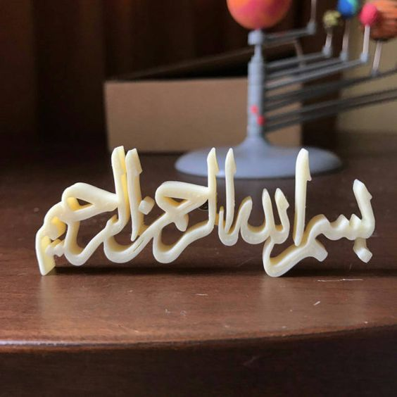

Slide 2
نمایشگاه مجازی عکس نوشته هفته ازدواج 1401
واحد سلامت نوجوانان ،جوانان و مدارس
شبکه بهداشت ودرمان شهرستان گیلان غرب

Slide 3
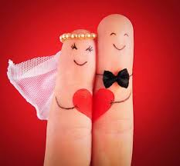
وقتی برای عروسی ات خیلی هزینه کنی .مهمان هایت را یک شب خوشحال می کنی و خودت را عمری ناراحت !

Slide 4
با ازدواج عشق را تجربه کنید،
امید را بیاموزید و محبت را دریافت کنید

Slide 5
ازدواج قرارداد دو نفره ای است که در همه دنیا اعتبار دارد

Slide 6
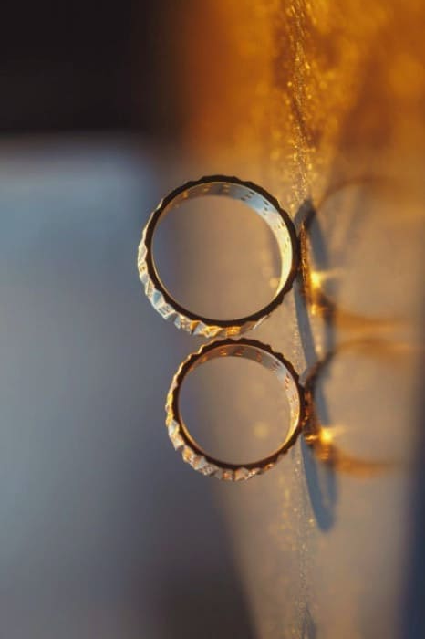
موفقیت در ازدواج تنها بسته به این نیست که ما شخص مناسبی را برای خود پیدا کنیم، بلکه در این است که ما نیز خود شخص مناسبی باشیم.

Slide 7
هنگام ازدواج بیشتر با گوشهایت مشورت کن تا با چشمهایت.

Slide 8
فرصت ها بی پایان اند لازمه ی یک زندگی مطلوب یک انتخاب به موقع ومطلوب است

Slide 9
وقتی زندگی چیز زیادی به شما نمی دهد، به خاطر این است که شما چیز زیادی از آن نخواسته اید .آفتاب به گیاهی حرارت می دهد که سر از خاک بیرون آورده باش

Slide 10
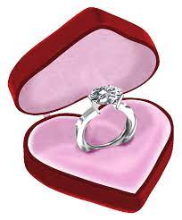
اسرار زندگی شخصیتان را محکم نگه دارید

Slide 11
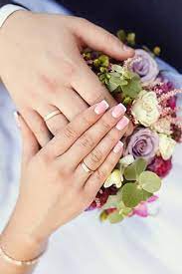
بازار را برای خرید جهیزیه خالی نکنید

Slide 12
مصلحت اندیشی و توقع بالا در ازدواج، مانع ازدواج به موقع است.

Slide 13
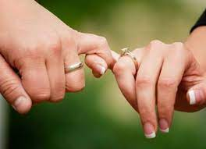
دوام ازدواج، یک قسمتش روی محبت است و 9 قسمتش روی گذشت از خطا

